Slide 2

从零开始实现Rust Fuzzer
陈 鹏

Slide 3




关于我
陈 鹏
腾讯安全 – 安全大数据实验室
Rust & 安全 & 大数据
用Rust处理与分析海量安全数据 – 安全日志平台
高性能的时序数据库 & 安全威胁检测与响应（XDR)
支撑腾讯安全的安全检测算法与产品
用Rust生成大量数据发现安全问题 – 自动化漏洞挖掘
模糊测试工具(Fuzzer)
Angora (可能是第一个用Rust实现的开源的Fuzzer)
Notes:
以大数据和人工智能驱动，赋能腾讯企业安全

Slide 4
模糊测试背景介绍
如何用Rust生成高质量的输入
实现简单易用的Rust Fuzzer
………………………………………………………………………………………………..
…………………………………………………………………………..
…………………………………………………………………………..
1
11
20

Slide 5
模糊测试（Fuzzing）是个啥
能帮你发现软件缺陷的自动化方法
广泛被使用
发现大量的缺陷
看起来有点简单
给软件构造大量随机的输入，然后看看发生了什么
如果软件崩了，那么恭喜可能发现了一个BUG
但是好处多多
能够大规模使用
能够提供复现的方式
几乎没有误报

Slide 6
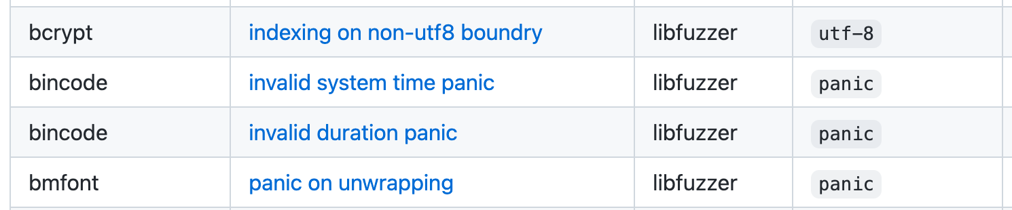
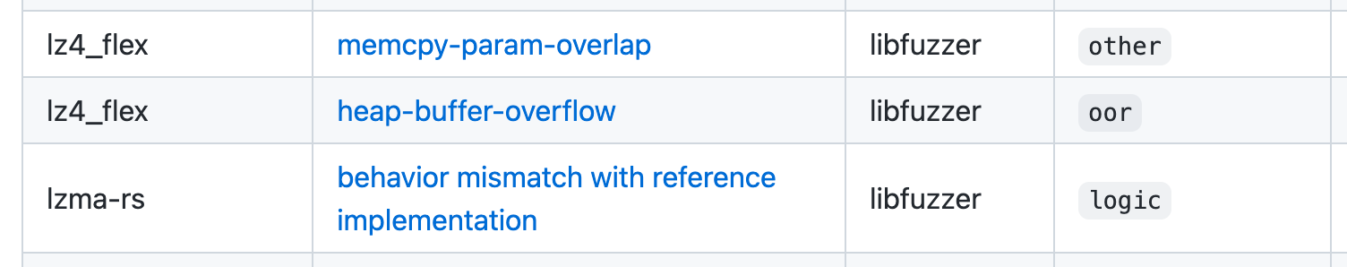
Rust需要Fuzzing吗
最强的矛与盾
Fuzz可以找到的问题
Rust并不完全安全
Panic
Unsafe code
逻辑错误
…
Rust更需要Fuzzing
https://github.com/rust-fuzz/trophy-case

Slide 7
开源的Rust Fuzzers
#![no_main]
#[macro_use] extern crate libfuzzer_sys;
extern crate url;
fuzz_target!(|data: &[u8]| {
if let Ok(s) = std::str::from_utf8(data) {
let _ = url::Url::parse(s);
}
});
支持对Rust进行测试
cargo-fuzz : LibFuzzer
afl.rs : AFL++
hongfuzz-rs : hongfuzz
用Rust来生成输入
FuzzCheck/QuickCheck
Lain
Arbitrary
LibAFL
Angora
… …

Slide 8
一个Fuzzer需要什么
输入的生成 - Generator
Generator
随机的构造生成大量的输入
random inputs
输入的执行 - Executor
Executor
invoke
Testing Target
在测试目标上执行输入, 判断是不是Bug
feedback
Crash?
Bugs

Slide 9
最简单的Fuzzer – rand::Rng
Trait rand::Rng
fn gen<T>(&mut self) -> T
where
Standard: Distribution<T>, { ... }
fn sample<T, D: Distribution<T>>(&mut self, distr: D) -> T { ... }
… …
生成后直接执行
fn fuzz_parse() {
use rand::Rng;
let mut rng = rand::thread_rng();
for _ in 0..10000 {
let len: usize = rng.gen_range(1..10000);
let data: Vec<i8> = (0..len).map(|_| rng.gen()).collect();
let _ = parse(&data);
}
}
Generator
Executor

Slide 10
更好的Fuzzer需要什么？
生成高质量的输入
完全随机产生的输入不够高效
高效的构造更有可能触发漏洞的输入
简单易用
大部分的(Rust)Fuzzer: 需要引入额外的代码和人工成本
开箱即用： 一行代码或者一个标注

Slide 11
如何生成高质量的输入？

Slide 12
AFL为何如此成功？
将路径覆盖反馈(Coverage)
引入到模糊测试中
Mutated input 1
Input Seeds
Select Input
Mutation
Mutated input 2
Execute Against Target
Bugs
…
Mutated input N
Monitor
Crash?
Added to input queue on new behavior
Has new Coverage

Slide 13
从无状态到有状态的生成
无状态分布
有状态的生成
Rand使用的分布
Standard ： 默认分布
Uniform : 可以在自定义范围内
…
状态与反馈：
采集测试目标的路径覆盖等反馈
判断一个输入是否能够触发新的状态
输入生成：
对不同类型实现不同的生成 – Type Aware
根据其反馈调整下一次输入的生成
包括在之前生成的有效输入上进行变异
观察
对不同的类型，不同的场景，可能需要：
不同的分布
有状态的分布

Slide 14
新的生成方式
带有状态的Trait
-- 对不同类型有不同的实现
pub trait FuzzGenerate {
fn fuzz_gen<R>(rng: &mut R, state: &mut FuzzState) -> Self
where
R: Rng + ?Sized;
}
pub trait FuzzMutate {
fn fuzz_mut<R>(&mut self, rng: &mut R, state: &mut FuzzState)
where
R: Rng + ?Sized;
}
State 可能包括什么？
生成该变量的次数
反馈得到的信息，比如动态控制流、数据流等
…

Slide 15
测试回路
let mut rng = rand::thread_rng();
let mut seeds = FuzzSeeds::default();
let mut state = FuzzState::default();
for i in 0..MAX_ROUND {
let input = if let Some(seed) = seeds.choose(&mut rng) {
seed.fuzz_mut(&mut rng, &mut state);
seed
} else {
Vec<i8>::fuzz_gen(&mut rng, &mut state)
};
parse(intput);
let feedback = get_feedback();
if feedback.is_crash() {
save_crash(input, feedback);
}
if feedback.has_new(&mut state) {
seeds.save(input);
}
}

Slide 16


生成行为的实现
可能的实现 – u32 的生成
impl FuzzGenerate for u32 {
fn fuzz_gen<R>(rng: &mut R, state: &mut FuzzState) -> Self
where R: Rng + ?Sized, {
if state.num_fuzz == 0 {
return 0;
}
if rng.gen_bool(0.3) {
static CORPUS: &[u32] = &[
std::u32::MIN,
std::u32::MAX,
std::i32::MAX as u32,
(std::i32::MAX as u32) + 1,
];
return CORPUS.choose(rng).unwrap().to_owned();
}
if rng.gen_bool(0.5) {
if let Some(val) = state.candicates.choose(rng) {
return val.downcast_ref::<Self>().to_owned();
}
}
rng.gen()
}
}
在没有种子输入的前提下
引入确定性策略：比如第一次生成必须为0
更大概率使用一些预先设定的语料值
通过反馈计算出该输入的可能字段，加入到候选集合并优先使用。 比如 Angora
设为一个完全新的随机值

Slide 17

变异行为的实现
可能的实现 – u32 的变异
除了生成的行为外
如果是数值类型，
位或者字节上的替换
尝试加上或者减去一个比较少的值
如果是序列类型，
尝试删掉或者增加某一些元素
如果是复合类型，
尝试拼接两个不同输入
impl FuzzMutate for u32 {
fn fuzz_mut<R>(&mut self, rng: &mut R, state: &mut FuzzState)
where
R: Rng + ?Sized,
{
if state.is_det_mutate() {
return det_mutate(self, state);
}
…
match mutator.gen_range(0..3) {
0 => bit_flip(self, rng),
1 => flip(self, rng),
2 => arithmetic(self, rng),
}
}
}

Slide 18
覆盖反馈的定义
覆盖反馈的定义
type BasicBlock = u32;
type Edge = (BasicBlock, BasicBlock);
type Coverage = HashSet<Edge>;
pub fn has_new_edges(accumulation: &mut Coverage, current: &Coverage) -> bool {
if !current.is_subset(accumulation) {
accumulation.extend(current);
return true;
}
false
}
覆盖反馈：访问过的路径的集合
路径：从一个代码块到另外一个代码块
如何判断触发新的覆盖？
维护一个累积的覆盖反馈集合
如果当前覆盖反馈的集合并不被累积覆盖包含，则为触发新的覆盖

Slide 19
反馈收集 - LLVM SanCov
编译参数
rustc –C passes=sancov-module -C llvm-args=-sanitizer-coverage-trace-pc-guard
控制流&数据流的钩子
void __sanitizer_cov_trace_pc(uint32_t *guard)
void __sanitizer_cov_trace_cmp4(uint32_t Arg1, uint32_t Arg2);
const COVRAGE_SIZE: usize = 1 << 16;
pub static mut COVRAGE: [u8; COVRAGE_SIZE] = [0; COVRAGE_SIZE];
#[no_mangle]
pub unsafe extern "C" fn __sanitizer_cov_trace_pc_guard(guard: *mut u32) {
let egde = *guard as usize;
*COVRAGE.get_unchecked_mut(egde) = 1;
}

Slide 20
如何更简单易用？

Slide 21
如果只需要下面代码？
开箱即用
fuzz_target!(|data: &[u8]| {
if let Ok(s) = str::from_utf8(data){
let _ = url::Url::parse(s);
}
});
fn fuzz_parse() {
(parse as fn(Vec<i>)).fuzz();
}
#[fuzz]
fn parse(buf: Vec<i>) {
...
}
不用指定输入怎么生成
可以自动根据类型生成输入
不用指定发现错误时怎么处理
自动保存错误时上下文
只需要一行代码/开关
需要对所有函数实现
pub trait FuzzFn {
fn fuzz(&self);
}

Slide 22
新的测试回路
impl<A: FuzzGenerate+FuzzMutate, B: FuzzGenerate+FuzzMutate, R> FuzzFn for fn(A, B) -> R {
fn fuzz(&self) {
let mut rng = rand::thread_rng();
let mut executor = FuzzExecutor::default();
let mut seeds = FuzzSeeds::default();
let mut state = FuzzState::default();
for i in 0..MAX_ROUND {
let input = if let Some(seed) = seeds.choose(&mut rng) {
seed.fuzz_mut(&mut rng, &mut state);
seed
} else {
<(A, B)>::fuzz_gen(&mut rng, &mut state)
};
let feedback = executor.exec(|| self(input));
if feedback.is_crash() {
save_crash(input, feedback);
}
if feedback.has_new(&mut state) {
seeds.save(input);
}
}
}
}
对所有函数可用: 实现FuzzFn
2. 对所有输入类型可用： 实现FuzzGenerate和FuzzMutate
3. 一个包装的更好的Executor

Slide 23
FuzzFn的实现
macro_rules! impl_fuzz_fn {
($($name: ident),*) => {
impl<R, $($name: FuzzGenerate + FuzzMutate),*> FuzzFn for fn ($($name),*) -> R {
fn fuzz(&self) {
...
<($($name,)*)>::fuzz_gen(&mut rng, &mut state)
...
}
}
};
}
impl_fuzz_fn!(A);
impl_fuzz_fn!(A, B);
impl_fuzz_fn!(A, B, C);
impl_fuzz_fn!(A, B, C, D);
impl_fuzz_fn!(A, B, C, D, E);
… …
函数本身也是一种类型
使用Macro + Generic给不同长度的函数实现FuzzFn
Notes:
https://rust-lang.github.io/rfcs/2318-custom-test-frameworks.html

Slide 24
更快更抽象的实现
使用macro 给数值类型统一实现
使用num trait 抽象数值类型
macro_rules! impl_fuzz_gen {
( $($name:ident),* ) => {
$(
impl FuzzGenerate for $name {
fn fuzz_gen<R>(rng: &mut R, state: &mut FuzzState) -> Self
where
R: Rng + ?Sized {
… …
}
}
)*
}
}
impl_fuzz_gen!(u8, i8, u16, i16, u32, i32, u64, i64, u128, i128, f32, f64);
use num::NumCast;
use std::ops::*;
pub fn bit_flip<T, R>(num: &mut T, rng: &mut R)
where
T: BitXor<Output = T> + NumCast + Copy,
R: Rng + ?Sized,
{
let num_bits = (std::mem::size_of::<T>() * 8) as u8;
let idx: u8 = rng.gen_range(0..num_bits);
*num = (*num) ^ num::cast(1u64 << idx).unwrap();
}

Slide 25
非原生类型的生成
生成字符串，再反序列化？
像初始化变量一样，需要给每个字段调用生成函数？
怎么变得更简单？
容器类型
impl<T: FuzzGenerate> FuzzGenerate for Vec<T> {
fn fuzz_gen<R>(rng: &mut R, state: &mut FuzzState) -> Self
where R: Rng + ?Sized, {
...
}
}
impl<T: FuzzGenerate, const N: usize> FuzzGenerate for [T; N] {
fn fuzz_gen<R>(rng: &mut R, state: &mut FuzzState) -> Self
where R: Rng + ?Sized, {
...
}
}

Slide 26
结构体 – Structure Aware
#[derive(Fuzz)]
Procedural Macro
struct User {
active: bool,
username: String,
email: String,
sign_in_count: u64,
}
#[proc_macro_derive(Serde, attributes(Fuzz))]
pub fn derive_serde(input: TokenStream) -> TokenStream {
let ast: syn::DeriveInput = syn::parse(input).expect("Couldn't parse item");
let result = match ast.data {
syn::Data::Enum(ref e) => ...
syn::Data::Struct(ref s) => ...
syn::Data::Union(ref u) => ..
};
result.into()
}
展开为
impl FuzzGenerate for User {
fn fuzz_gen<R>(rng: &mut R, state: &mut FuzzState) -> Self
where R: Rng + ?Sized, {
Self {
active: <bool>::fuzz_gen(rng, state.get_state("active")),
username: <String>::fuzz_gen(rng, state.get_state("username")),
email: <String>::fuzz_gen(rng, state.get_state("email")),
sign_in_count: <String>::fuzz_gen(rng, state.get_state("sign_in_count")),
}
}
}

Slide 27
执行时还需要
捕获异常
可复现性
反馈处理
Rust Panic & Abort
Unsafe 代码异常
各种Sanitizers
自定义规则
保留上下文
输入的序列化 (Serde)
通过上下文复现异常
用来分析、回归
前面已经介绍

Slide 28
异常捕获
pub fn execute<F>(fun: F) -> Feedback where
F: FnOnce(),
{
let mut feedback = Feedback::default();
feedback.trace_coverage_init();
if let Err(err) = panic::catch_unwind(panic::AssertUnwindSafe(fun)) {
feedback.find_error(err);
}
feedback
}
panic::catch_unwind: only catches unwinding panics, not those that abort the process
更好的方案
使用Signal Hook处理 SIGABRT, SIGILL, SIGSEGV… 等信号
使用Fork Server来避免函数执行带来的副作用

Slide 29
Sanitizers
AddressSanitizer: a fast memory error detector.
LeakSanitizer: a run-time memory leak detector.
MemorySanitizer: a detector of uninitialized reads.
ThreadSanitizer: a fast data race detector.
更多： https://doc.rust-lang.org/beta/unstable-book/compiler-flags/sanitizer.html

Slide 30
最后说几句
一个好的Fuzzer需要
更高效的生成
更快的执行
简单易用
Rust可以
抽象输入生成
高效执行
避免Fuzzer自身有漏洞
Notes:
对用rust对模糊测试或者安全日志平台感兴趣 或者想加入我们。请扫二维码联系我

Slide 31
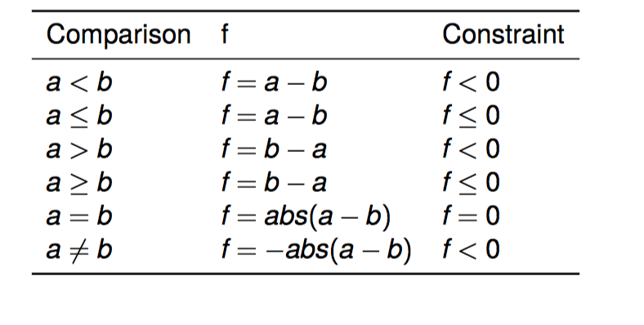

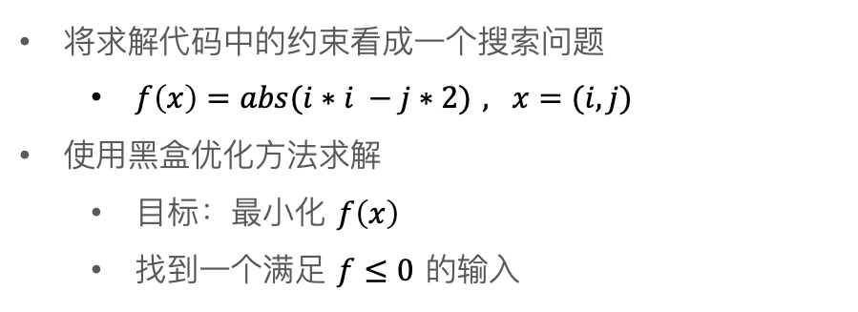



搜索与优化
fn foo(i: u32, j: u32) {
if i * i - j * 2 == 0 {
// bug
} else {
// some code
}
}
获取反馈
$$f$$
Angora做了什么
将求解代码中的约束看成一个搜索问题
$f\left(x\right)=abs(i∗i −j∗2)$ $, x=(i, j)$
使用黑盒优化方法求解
目标：最小化 $f\left(x\right)$
找到一个满足 $f≤0$ 的输入
$$x_{0}$$
Gradient
$$x_{t}$$
0
$$x$$
Local minimum
Global minimum

Slide 32
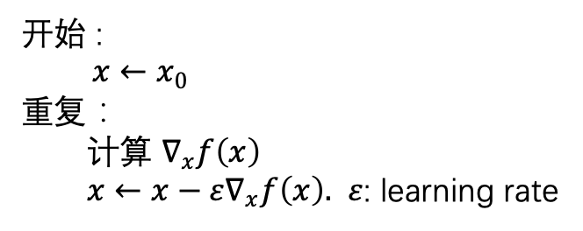
黑盒优化
/// Given the function `f(x)` and the seed input `x0`,
/// finds `x` such that `f(x) <= 0`
pub fn find<T: Output, F: Fn(&Input) -> T>(&self, f: F, x0: &Input) -> FuzzResult {
let mut x = x0.clone();
let mut grad = vec![0.0; x0.len()];
let mut f0 = f(&x);
for i in 0..self.max_epoch {
if f0 <= T::default() {
return FuzzResult::Success(i, x);
}
// Computes gradient
Self::gradient(&f, &mut x, f0, &mut grad);
if grad.iter().find(|&&x| x != 0.0).is_none() {
return FuzzResult::NoGradient;
}
// Descends
match Self::descend(&f, &grad, &mut x, f0) {
Some(v) => f0 = v,
None => {
for i in 0..x.len() {
Self::randomize(&mut x, i, -16, 16);
}
f0 = f(&x);
}
}
}
FuzzResult::TimeOut
}
梯度下降
开始 :
$x←x_{0}$
重复：
计算 $∇_{x}f\left(x\right)$
$x←x−ε∇_{x}f\left(x\right).$ $ε$: learning rate

Slide 33
Fork Server
单进程的不足
一旦有crash就停止，状态丢失
无法解决执行的side effect
Fork Server

Slide 34
--cfg fuzzing
选择性编译Fuzzing功能
#[cfg(fuzzing)]
mod fuzzing {
…
}
避免原始代码中的随机性
#[cfg(fuzzing)]
let mut rng = rand_chacha::ChaCha8Rng::from_seed(&[0]);
#[cfg(not(fuzzing))]
let mut rng = rand::thread_rng();
Notes:
https://www.infinyon.com/blog/2021/04/rust-custom-test-harness/
https://crates.io/crates/inventory

